Slide 1
Guerra russia ucraina
Fermate la guerra ...alla ricerca della pace !
Salvatore Rocco
1C Marino Guarano

Slide 2
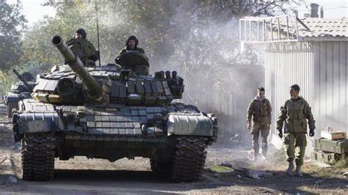
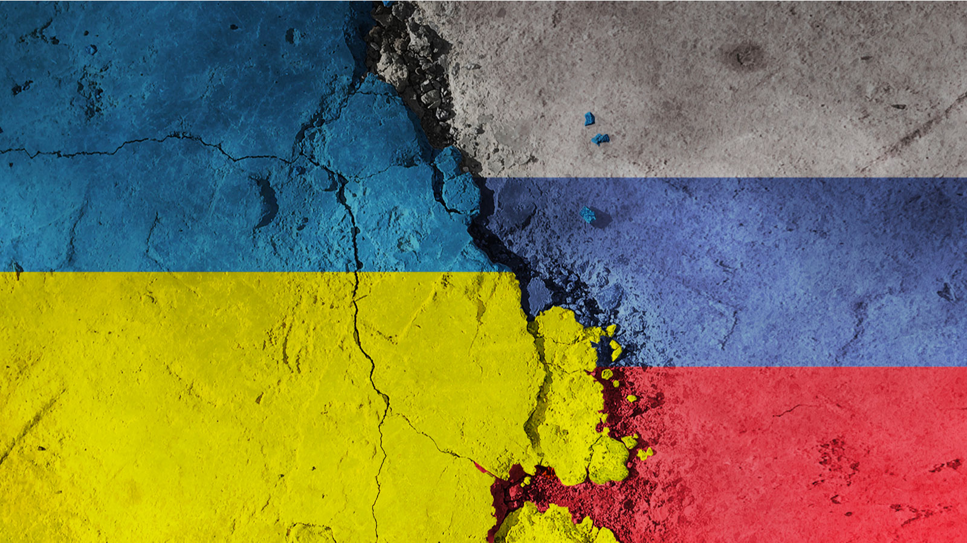
La guerra si deve fermare !
L'invasione russa dell'ucraina del 2022 e' iniziata il 24 febbraio segnando una brusca contesa tra i due paesi .

Slide 3
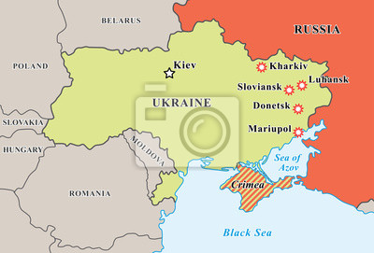
L' ucraina e' uno dei maggiori produttori di grano del mondo .
Kiev , la capitale, è una città molto ricca ,con un bellissimo centro storico e molti villaggi di agricoltori. L' ucraina è divisa in 24 regioni e una repubblica autonoma : la crimea . Tra queste regioni c'è il donbass : un' area divisa in tre regioni ,quasi tutta a predominanza russa .

Slide 4
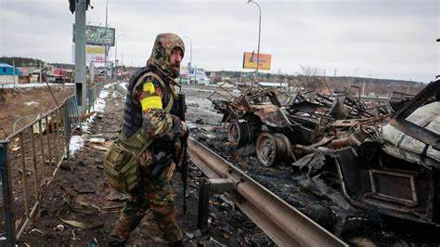
A fine febbraio putin ha riconosciuto la repubblica di donetsk e di luhansk come russe e ha fatto entrare i carri armati su quei territori : si tratta di una vera e propria invasione perché quelle due aree sono a tutti gli effetti dell'ucraina. I carri armati russi sono entrati nella capitale e in altre città anche se l' avanzata si è dimostrata piu' complicata del previsto a causa della resistenza ucraina.

Slide 5
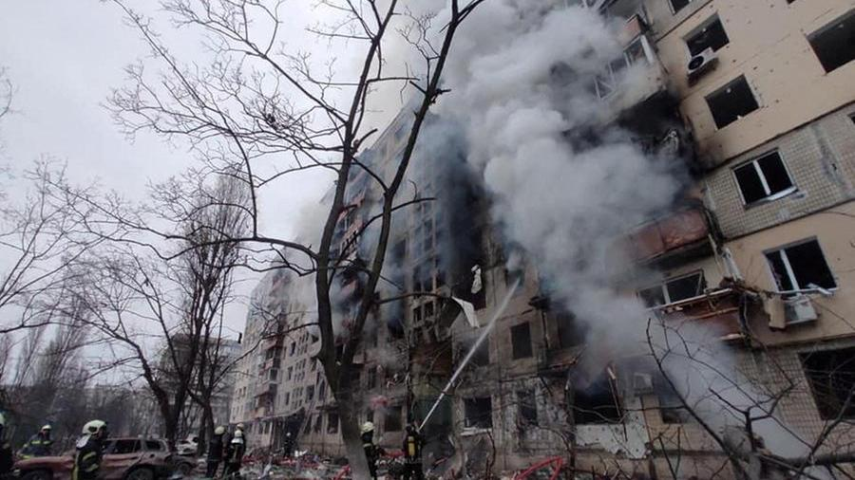
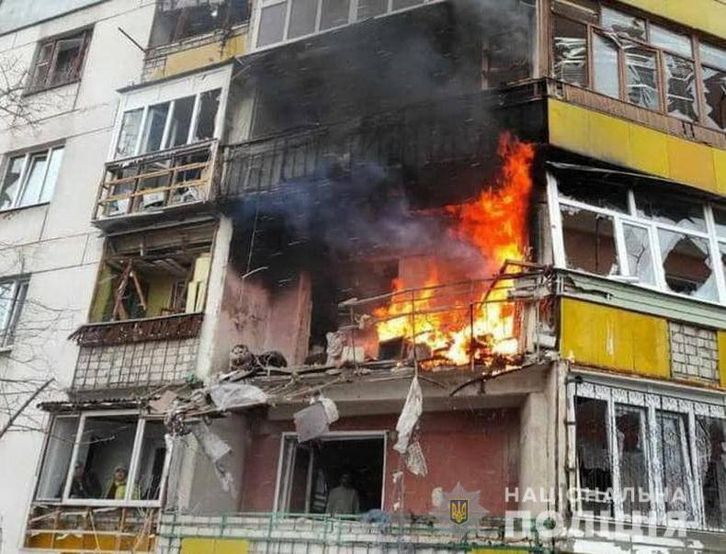
Queste foto riguardano i bombardamenti russia ucraina sui palazzi.

Slide 6
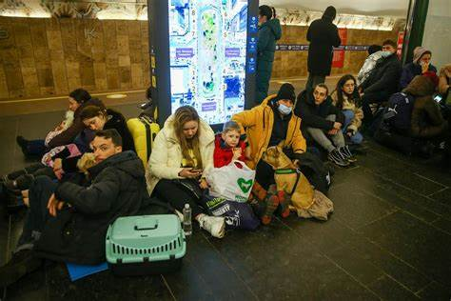
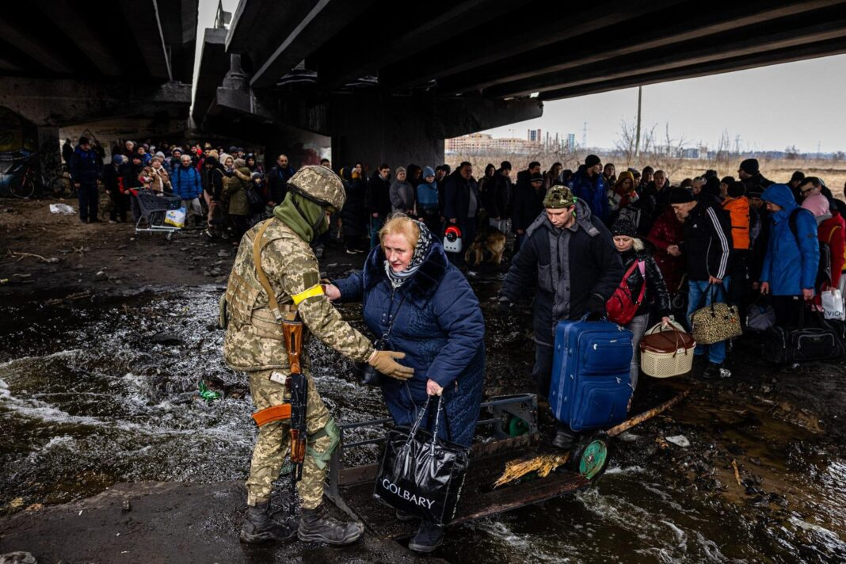
Le persone ucraine si sono rifugiate nelle metropolitane per non essere colpiti dai bombartamenti russi, per non morire. Molti sono scappati in altre città per essere al sicuro, anche in alcune zone di napoli .

